Slide 1


Slide 2

Visualisasi Data yang Efektif dalam
Data Science

Slide 3
TINJAUAN PROYEK

Slide 4
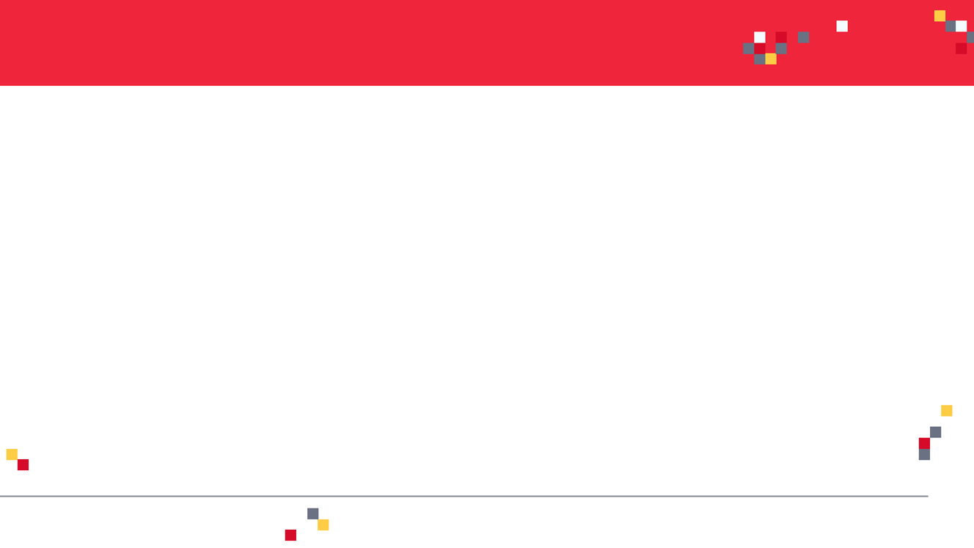

TINJAUAN PROYEK
Kita akan menganalisis harga cryptocurrency/saham dan return harian seperti Bitcoin (BTC), Ethereum (ETH), Cardano (ADA), JP Morgan, P&G, United Airlines, dan Apple menggunakan library Matplotlib dan Seaborn.
Cryptocurrency adalah mata uang digital terdesentralisasi yang menggunakan kriptografi untuk mengamankan transaksi dan tidak memiliki otoritas penerbit terpusat (Pemerintah atau bank).
Kita akan belajar untuk melakukan hal2 berikut:
Melakukan visualisasi data menggunakan Seaborn dan Matplotlib
Membuat plot garis tunggal (line chart), diagram lingkaran (pie chart), dan beberapa subplot
Membuat pairplot dan countplot menggunakan Seaborn
Membuat plot korelasi dan peta panas (heatmap)
Membuat distribusi plot (distplot)
Membuat histogram dan grafik sebar (scatter plot)
https://www.rawpixel.com/search/bitcoin%20png?page=1&sort=curated

Slide 5


MATPLOTLIB Vs. SEABORN
Matplotlib adalah library komprehensif untuk membuat visualisasi statis, animasi, dan interaktif dengan Python.
Matplotlib adalah library visualisasi data andalan di Python!
Matplotlib bekerja sangat baik dengan Pandas dataFrames. Metode plot pada Pandas Series dan DataFrames hanyalah wrapper dari plt.plot():
Tautan terkait: https://matplotlib.org/
Seaborn adalah library visualisasi data yang dibangun di atas matplotlib
Seaborn menawarkan fitur yang disempurnakan dibandingkan dengan matplotlib.
Seaborn adalah Matplotlib dengan steroid!
Tautan terkait: https://seaborn.pydata.org/examples/index.html

Slide 6
VISUALISASI DATA
101

Slide 7
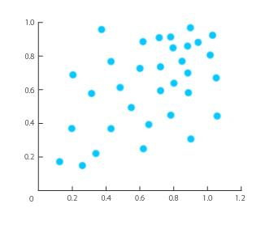
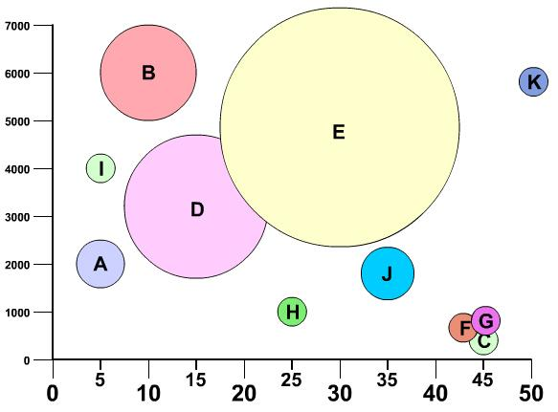
HUBUNGAN
SCATTERPLOT
BUBBLE CHART
“Scatterplot menunjukkan hubungan antara dua variabel (X, Y)”
“Bubble chart menunjukkan hubungan antara tiga variabel (X, Y, Ukuran Bubble)
Photo Credit: https://commons.wikimedia.org/wiki/File:Example_of_Scatter_Plot.jpg
Photo Credit: https://commons.wikimedia.org/wiki/File:Bubble_chart.jpg

Slide 8
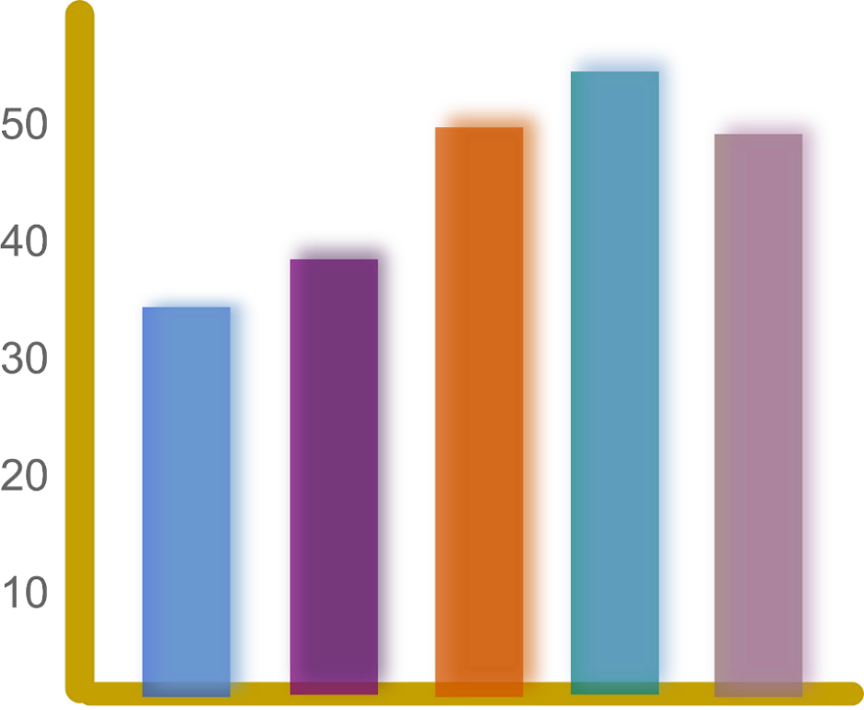
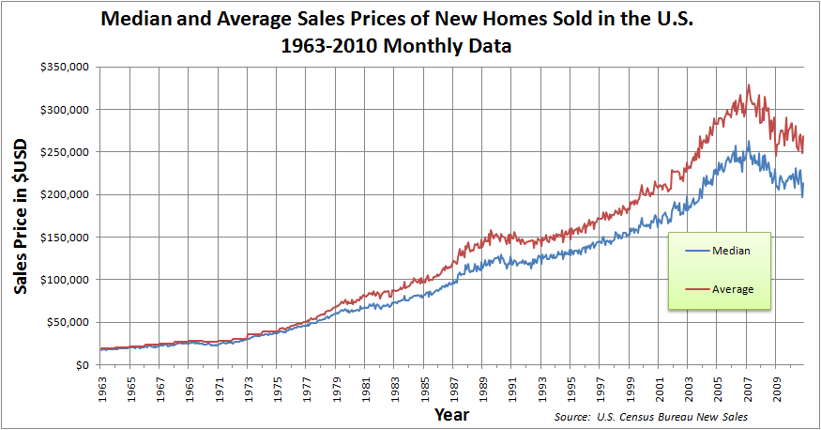
PERBANDINGAN
BAR CHART
LINE CHART
“Perbandingan Gaji”
“Membandingkan median dan rata-rata harga rumah selama bertahun-tahun”
Employee #1
Employee #2
Employee #3
Employee #4
Employee #5
https://www.needpix.com/photo/89660/productivity-statistics-bar-chart-chart-graph-diagram-results
https://commons.wikimedia.org/wiki/File:Median_and_Average_Sales_Prices_of_New_Homes_Sold_in_the_US_1963-2010_Monthly.png

Slide 9
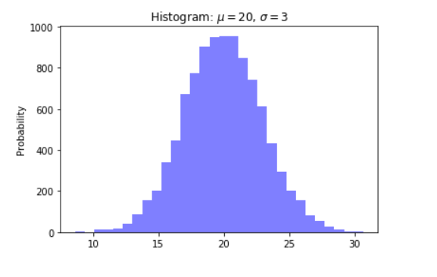
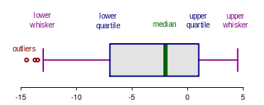
DISTRIBUSI
HISTOGRAMS
BOX PLOT
Photo Credit: https://commons.wikimedia.org/wiki/File:Elements_of_a_boxplot_en.svg

Slide 10
BOX PLOT
Recall: Median adalah angka tengah dalam daftar angka yang diurutkan. Ini adalah titik di atas dan di bawah dari 50% data.
MAYORITAS DATA
50% PERCENTILE
MINIMUM
MEDIAN
MAXIMUM
Photo Credit: https://commons.wikimedia.org/wiki/File:Elements_of_a_boxplot_en.svg

Slide 11
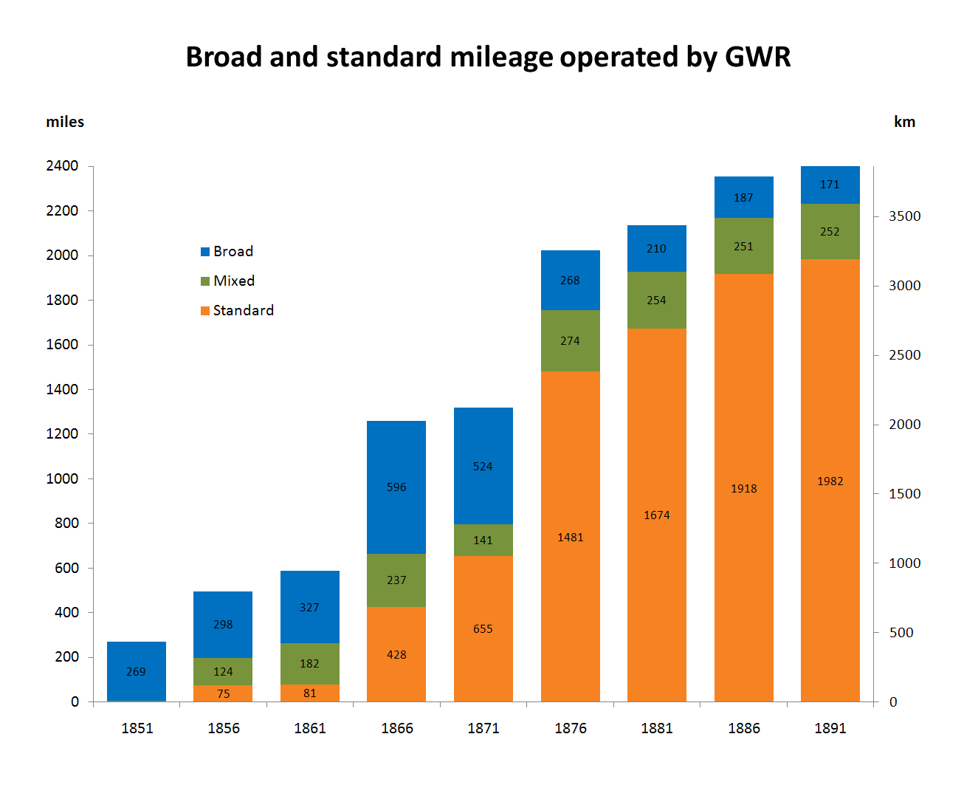
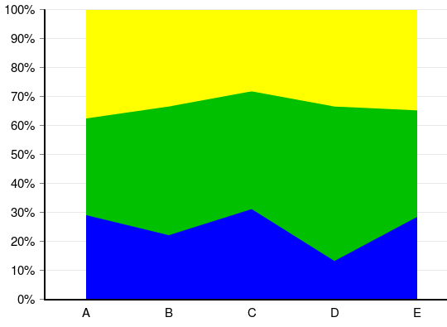
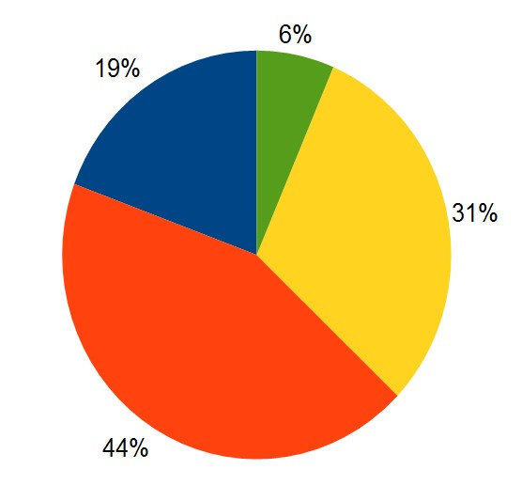
KOMPOSISI
PIE CHART
STACKED BAR CHART
STACKED AREA CHART
Photo Credit: https://commons.wikimedia.org/wiki/File:Broad_and_standard_mileage_operated_by_GWR.png
Photo Credit: https://commons.wikimedia.org/wiki/File:Charts_SVG_Example_12_-_Stacked_100%25_Area_Chart.svg
Photo Credit: https://commons.wikimedia.org/wiki/File:Pie-chart.jpg

Slide 12
DEMO PROYEK

Slide 13
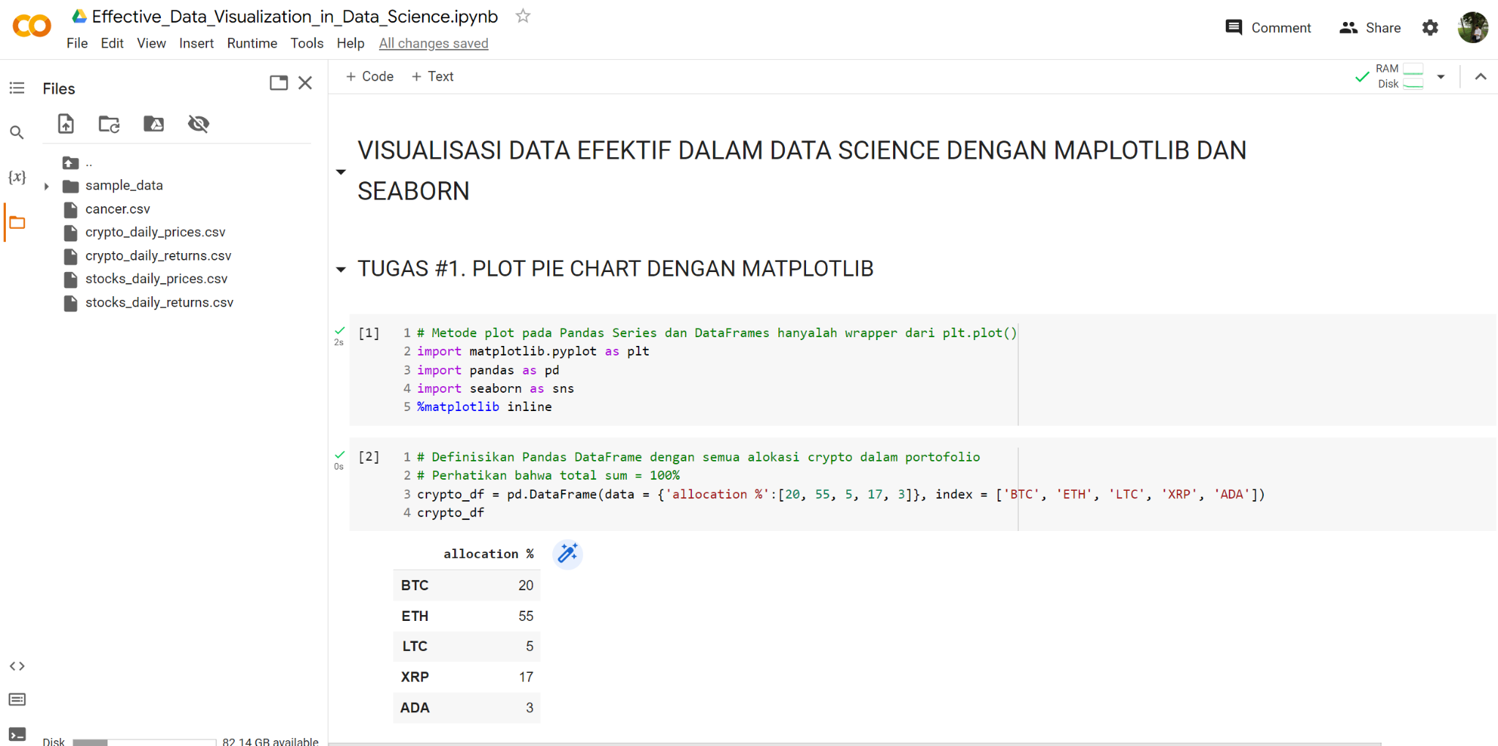
DEMO PROYEK

Slide 14
FINAL CAPSTONE PROJECT

Slide 15
TUGAS FINAL CAPSTONE PROJECT
Dalam proyek ini, kita akan memvisualisasikan harga saham menggunakan Seaborn dan Matplotlib. 4 Saham yang akan divisualisasikan adalah JP Morgan Chase (JP), Procter and Gamble (P&G) (PG), Apple (AAPL) dan United Airlines (UAL).
Menggunakan "stock_daily_prices.csv" dan “stocks_daily_returns.csv” yang telah disertakan dalam lampiran, tulis skrip Python untuk melakukan tugas-tugas berikut:
Impor kedua data menggunakan Pandas.
Menggunakan Matplotlib, plot lineplot yang menampilkan semua harga harian dari 4 saham dalam satu figur.
Menggunakan Matplotlib, plot harga harian dari 4 saham tersebut di beberapa subplot.
Menggunakan Matplotlib, visualisasikan 4 plot pada subplot di samping satu sama lain (semua gambar dalam satu baris).
Menggunakan Matplotlib, visualisasikan scatterplot antara return harian Apple dan return harian JP Morgan.
Menggunakan Seaborn, visualisasikan scatterplot antara return harian Apple dan return harian JP Morgan.
Asumsikan bahwa Anda memutuskan untuk bullish di AAPL dan Anda mengalokasikan 70% aset Anda di dalamnya. Anda juga memutuskan untuk membagi rata sisa aset Anda di saham lain (JPM, PG, dan UAL). Menggunakan Matplotlib, plot piechart yang menunjukkan alokasi ini. Gunakan atribut 'explode’ untuk meningkatkan pemisahan antara AAPL dan portofolio lainnya.
Menggunakan Matplotlib, plot histogram untuk return United Airlines dan P&G menggunakan 40 bins dengan warna merah. Tampilkan rata-rata dan Standar deviasi untuk kedua saham di atas gambar.
Menggunakan Seaborn, plot heatmap yang menunjukkan korelasi antara return harian saham.
Buat 3D plot yang menunjukkan semua return harian dari JPM, AAPL, dan UAL [perlu mencari cara bagaimana melakukan ini secara pribadi].

